Slide 1

Programa del Fondo de Teleconexión de California (CTF) Reclamaciones
Presentado por el Personal del CTF

Slide 2
El objetivo del programa es ofrecer a todos los californianos un acceso directo a servicios avanzados de comunicaciones en sus comunidades locales, especialmente a aquellos con menores índices de uso de Internet y mayores necesidades económicas. - Fondo de Teleconexión de California

Slide 3
Guía para la Presentación
Introducción
Importancia de las Reclamaciones
Comprender las Reclamaciones del CTF
Elegibilidad y Criterios para la Presentación de Reclamaciones del CTF
Demostración en Directo - Navegando por el Proceso de Reclamaciones en eCAP
Consejos para Presentar con Éxito una -Reclamación del CTF
Conclusión
Sesión de Preguntas y Respuestas
Recursos y Ayuda Adicional

Slide 4
Importancia de las Reclamaciones del CTF
Ayudar a garantizar que todos los californianos tengan acceso directo a servicios avanzados de comunicaciones en sus comunidades locales.
Proporcionar ayuda para sufragar el costo de los servicios de comunicaciones avanzadas a los participantes aprobados, entre los que se incluyen escuelas, bibliotecas, hospitales, clínicas de salud, colegios comunitarios, proveedores de referencia 2-1-1 y organizaciones comunitarias (CBO).
Promover la innovación en la distribución y el uso de servicios avanzados de comunicación, fomentar la diversidad de opciones entre servicios y proveedores, y garantizar un acceso asequible y generalizado a las redes y la tecnología de banda ancha de California.

Slide 5
Comprender las Reclamaciones del CTF

Slide 6
Definición y Finalidad de las Reclamaciones
¿Cuál es el concepto de reclamación del CTF?
  La presentación de una reclamación del CTF es el método por el que se reembolsa a los proveedores de servicios los descuentos del CTF que habían proporcionado a los participantes en el CTF.
    Los proveedores de servicios ofrecen descuentos del CTF a los participantes del CTF.
    Una vez aplicado el descuento, los operadores deben presentar las reclamaciones de reembolso del descuento a la División de Comunicaciones. En la actualidad, más de 80 operadores presentan reclamaciones de reembolso por los descuentos concedidos a los participantes en el CTF.
    En el D.96-10-066, la Comisión estableció los parámetros iniciales del proceso de reembolso:
      "Para que los operadores puedan reclamar el reembolso del Fondo de Teleconexión de California, se les exigirá que presenten un informe mensual a la División de Telecomunicaciones en un formato que se determinará. Entre los elementos que contendrá el informe figuran el número de instituciones u organizaciones que cumplen con los requisitos de cada uno de los programas de descuento y el importe cuyo reembolso solicita el operador."

Slide 7
Definición y Finalidad de las Reclamaciones
¿Cuál es la Importancia de las Reclamaciones para Maximizar las Prestaciones de los Participantes?
  El objetivo del programa es ofrecer a todos los californianos acceso directo a servicios avanzados de comunicaciones en sus comunidades locales, especialmente en aquellas con menores índices de adopción de Internet y mayores necesidades económicas.
  Desde su fundación en 1996, el CTF ha ayudado a más de 14,000 participantes a superar la brecha digital mediante el acceso y la adopción de servicios de banda ancha a tarifas con descuento en su comunidad.
  Ofrece descuentos a pequeñas Organizaciones de Base Comunitaria (CBO), escuelas, bibliotecas y hospitales públicos para difundir el acceso y la adopción de servicios de banda ancha.
  Durante la pandemia de 2020-21, la iniciativa de Aprendizaje a Distancia proporcionó a 413 Distritos Escolares un total de 110,630 puntos de acceso móviles, garantizando a los estudiantes el acceso remoto a las evaluaciones estatales.

Slide 8
Criterios de Elegibilidad para las Reclamaciones
Los servicios elegibles son categorías de servicios avanzados de comunicación que reúnen las condiciones para recibir el descuento del CTF. Los siguientes servicios son elegibles:
Modo de Transferencia Asíncrona
Módem por cable
Línea de Abonado Digital
Señal Digital, DS1, DS2, etc.
Ethernet
Fibra Óptica, incluida la fibra oscura contratada y la fibra iluminada contratada
Acceso Inalámbrico Fijo a Internet

Slide 9
Criterios de Elegibilidad para las Reclamaciones (Continuación)
Redes Privadas Basadas en Tramas
Red Digital de Servicios Integrados
Servicio de Banda Ancha Móvil - con ciertas restricciones*
Conmutación de Etiquetas Multiprotocolo
Portadora Óptica, OC1, OC2, etc.
Acceso a Internet vía Satélite
Servicio de Datos Multimegabit Conmutado
Nivel Troncal, T1, T2, etc.
Red de Área Amplia (WAN, por sus siglas en Inglés)¹
Restricciones a los Servicios Móviles de Banda Ancha: Los Servicios de Banda Ancha Móvil pueden ser elegibles para determinados participantes. En estos casos, la Carta de Aprobación del participante debe indicar explícitamente que el participante es elegible para recibir descuentos en los Servicios de Banda Ancha Móvil. Si la Carta de Aprobación del participante incluye restricciones sobre la elegibilidad de los Servicios de Banda Ancha Móvil (por ejemplo, restricciones sobre el número de líneas o sobre los tipos de servicios elegibles), el proveedor de servicios sólo podrá aplicar el descuento del CTF de conformidad con dichas restricciones.
¹ Las conexiones de Red de Área Amplia que forman una red de datos entre varios participantes son elegibles para el descuento del CTF. Las Redes de Área Local, los Servicios Gestionados de Banda Ancha Interna y otras conexiones que desde una red de datos para una única dirección de servicio participante o campus no son elegibles para el descuento del CTF.

Slide 10

Documentación / Requisitos de Información
Mantener actualizada la información de contacto en el Portal eCAP
Un Certificado de Conveniencia y Necesidad Públicas (CPCN)
Registro de Datos del Beneficiario
Hoja de Cálculo de Reclamaciones para Proveedores de Servicios

Slide 11

Precisión en la Presentación de Reclamaciones
  No se duplica la presentación de reclamación
  La pestaña de alerta en eCAP
  La pestaña de error en eCAP
  Notificación de deficiencias por correo electrónico

Slide 12
CTF- Demostración en directo
Objetivos:
Flujo de Trabajo del Proceso de Reclamación
Ver las listas de espera de Reclamaciones del portal ECAP
Ver el Proceso de Presentación de Reclamación

Slide 13
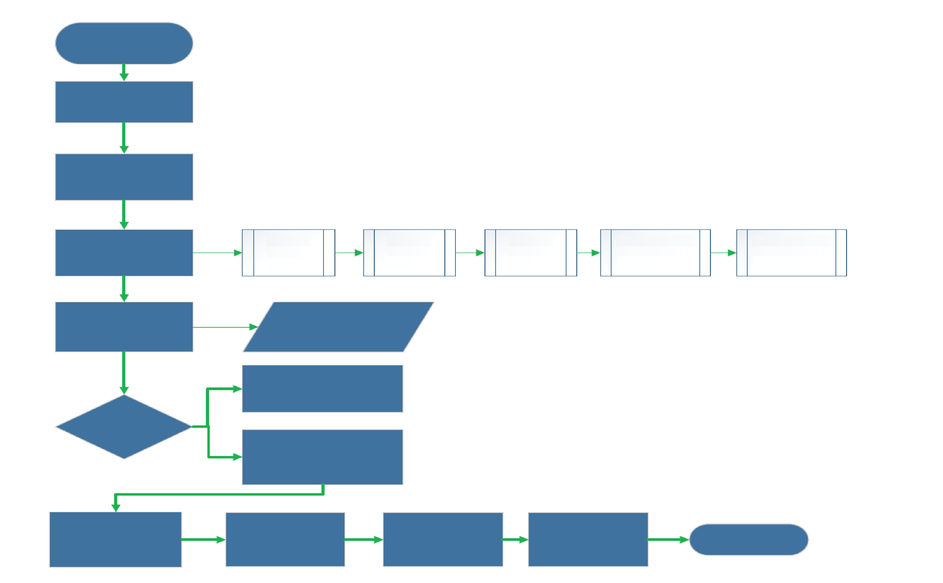
INICIO
SP Inicia sesión en eCAP
Flujo del Proceso de Reclamaciones del CTF
El SP presenta la Reclamación y la Hoja de Cálculo de la Reclamación en eCAP
El analista recibe la reclamación en su lista de espera para revisión
Revisión de la Reclamación
Verificar el Cheque de Reembolso
Revisar la Pestaña de Alerta
Revisar el Cálculo de la Reclamación
Verificar los Registros de Ajustes
Verificar la compatibilidad con E-Rate/ RHCP
Notificación de Deficiencia
1er aviso = 14 días,
2^{do} aviso = 14 días;
Reclamación rechazada tras 2 avisos
No
Reclamación rechazada: se comunicará al SP el motivo del rechazo
Determinación de la Reclamación
Reclamación aprobada: la reclamación se aprueba y asciende en la cadena de aprobación
Sí
Reclamación Aprobada
La reclamación pasa al Supervisor del CTF para su revisión y aprobación
La reclamación se envía a Contabilidad para procesar el pago
Desembolso del pago del SCO al SP
FINAL
Por JOJ 01/04/2024

Slide 14

PRESENTACIÓN DE RECLAMACIÓN EN ECAP
A continuación, el personal del CTF realizará demostraciones en directo sobre los proveedores de servicios que solicitan reclamaciones del CTF.
Portal web eCAP:
https://ecap.cpuc.ca.gov/
Completar el Libro de Reclamaciones de Proveedores de Servicios
Listas de Espera de Reclamaciones en el Portal eCAP
Solicitud de Reclamaciones
Validación de Reclamaciones
Dificultades Habituales en la Presentación de Solicitudes
Los Proveedores de Servicios deben utilizar eCAP para gestionar su participación en el programa CTF, incluida la presentación de reclamaciones, el mantenimiento de la información de contacto y la participación en actividades de divulgación del CTF.

Slide 15
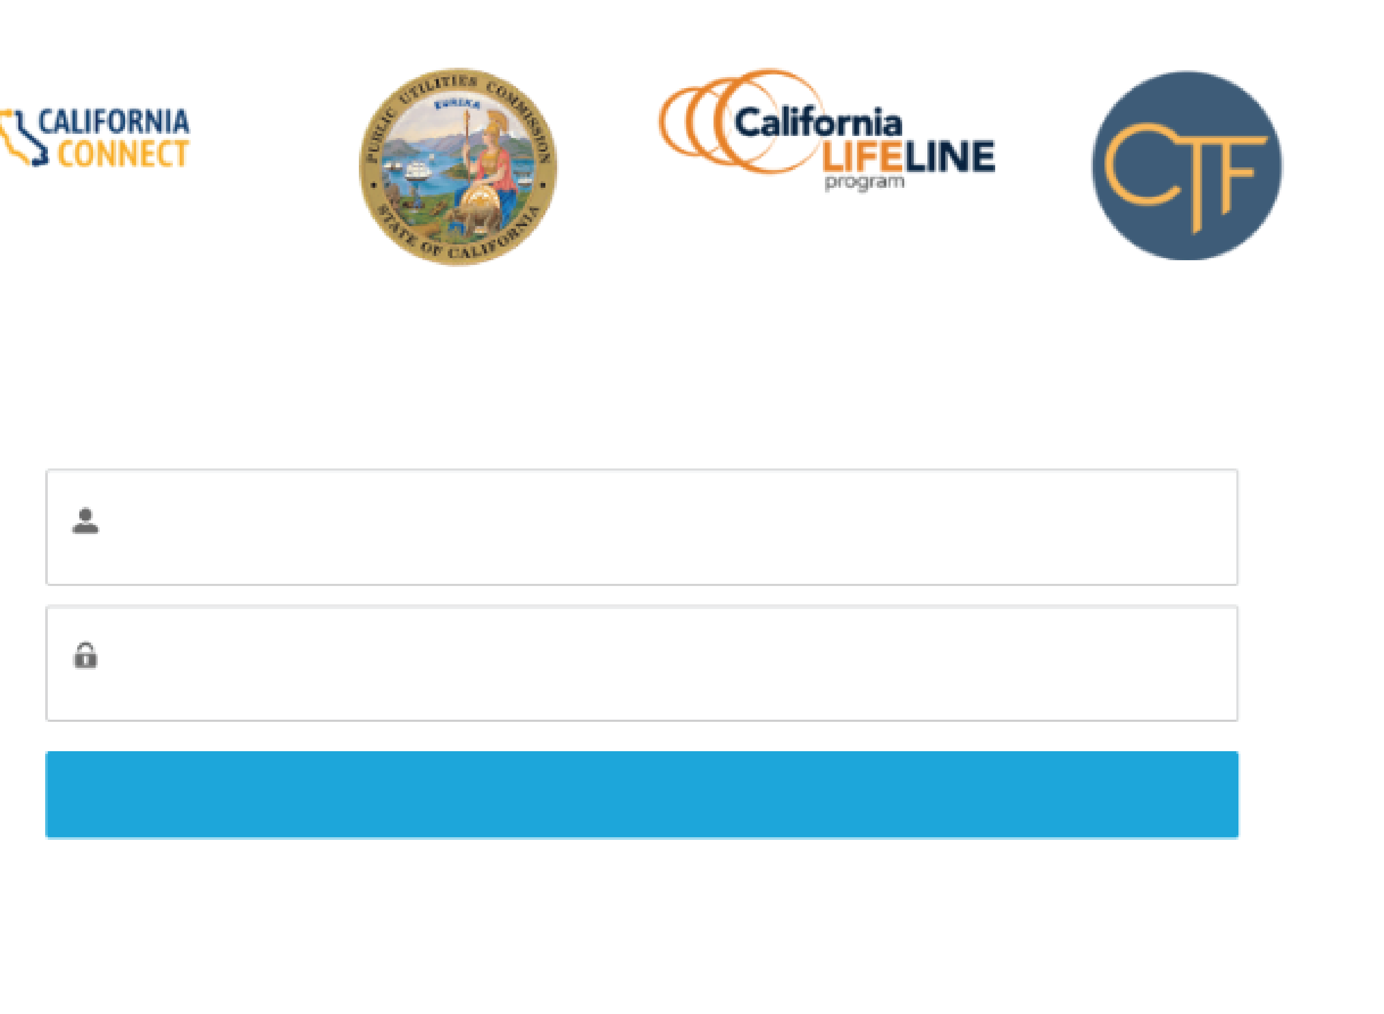
Información General
Bienvenido al Portal eCAP
Correo electrónico
Contraseña
Inicio de Sesión
Olvidó su Contraseña
Crear una Cuenta

Slide 16
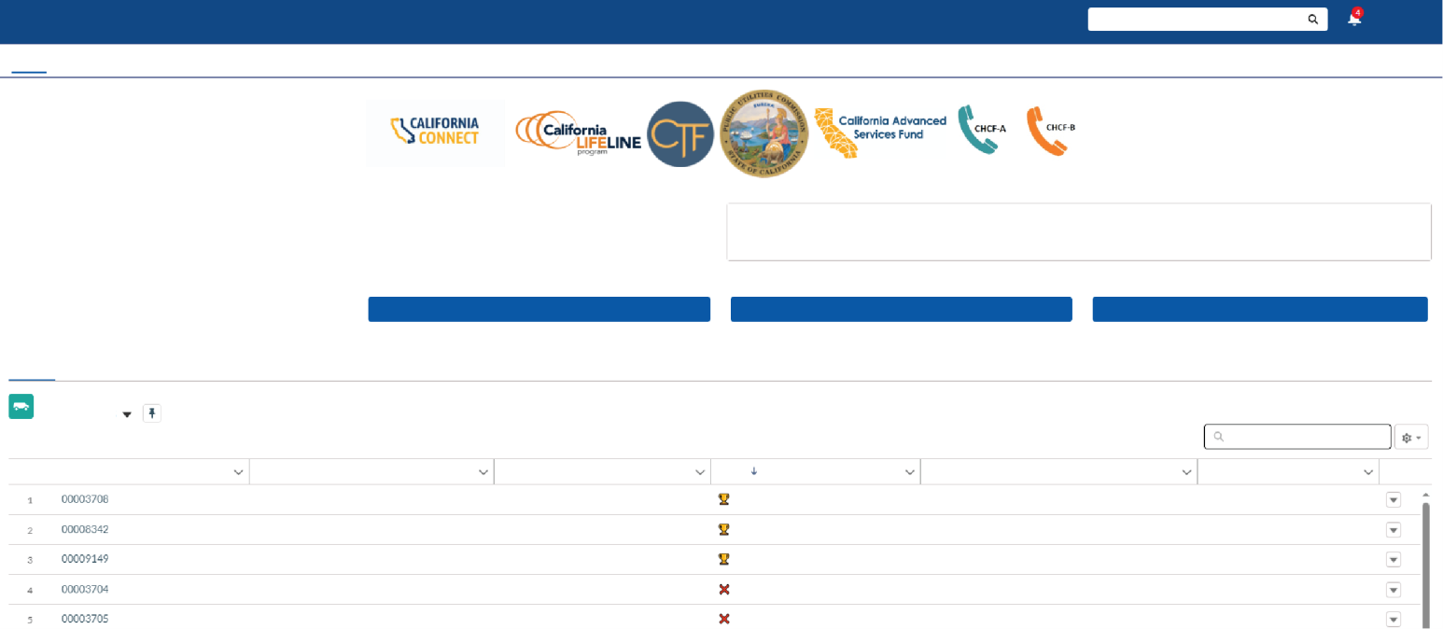
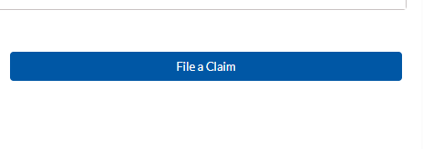
Lista de reclamaciones solicitadas y en proceso
Búsqueda
Dan Lyulkin
Inicio
A cada reclamación se le asigna un número de reclamación.
La lista de espera de "My Claims" mostrará todas las reclamaciones en varios estados como "aprobada, rechazada, pendiente de información, borrador".
Para iniciar una nueva reclamación, el proveedor de servicios deberá hacer clic en el botón "Presentar una Reclamación".
Haga clic en el siguiente enlace para ver la lista de participantes en el Informe de Participantes en el CTF
Nombre de la Cuenta: Prueba inalámbrica
ID de Utilidad: 4532TEST
Actualizar la Información de Inscripción en el CTF
Inscripción en el Programa del CTF
Presentar una Reclamación
Reclamaciones
Inscripción al Programa
Reclamaciones
Mis Reclamaciones
56 artículos ● Ordenados por estado ● Filtrados por Todas las Reclamaciones - Mis Reclamaciones
Buscar esta lista....
Número de Reclamación
Tipo de Registro de Reclamación
Mes y Año de la Reclamación
Estatus
Info del Sub Estado
Fecha de vencimiento
ULTS - Reclamación de servicios inalámbricos
2022-11 (NOV)
Aprobado
Exportado Fiscal
ULTS - Reclamación de servicios inalámbricos
2023-01 (ENE)
Aprobado
Pendiente en Fiscal
CTF - Reclamación
2023-01 (ENE)
Aprobado
Exportado Fiscal
ULTS - Reclamación de servicios inalámbricos
2022-11 (NOV)
Cancelado
Borrador
ULTS - Reclamación de servicios inalámbricos
2022-11 (NOV)
Cancelado
Borrador
Presentar una Reclamación

Slide 17
DEMOSTRACIÓN EN DIRECTO

Slide 18
Errores Comunes a Evitar

Slide 19
Reclamaciones: Errores Comunes a Evitar
Errores en la Entrada de Reclamaciones
Hoja de Cálculo de Reclamación Incompleta
Incumplimiento de los Plazos de Solicitud de Reclamación

Slide 20
Pestaña de Error
Proporcionar Categoría de Servicio
Cantidad Necesaria
Número de Aplicación o ID del CTF Requerido
La Categoría de Participante no coincide con el ID del CTF/Número de Aplicación
Mes de Servicio Inválido
Proveedor DBA inválido
Pestaña de Alerta
Importe de la reclamación/Descuento del CTF incorrecto
El Descuento del CTF supera la Ayuda de E-Rate
E-Rate debe oscilar entre el 1% y el 100%.
El promedio de E-Rate debe oscilar entre el 1% y el 100%.
La Ayuda RHCP debe oscilar entre el 1% y el 100%.

Slide 21
Consejos para una Reclamación Exitosa del CTF

Slide 22

Buenas Prácticas para Documentar Gastos y Documentación Adecuada
Retención de registros
Comunicación por correo electrónico constante
Garantice que los totales de las reclamaciones sean correctos
Tenga en cuenta el formato final

Slide 23

Presentación a Tiempo
Según la Resolución T-17666 de la CPUC, la fecha límite y el plazo para que los operadores presenten reclamaciones de reembolso será de 60 días a partir del final del mes para las reclamaciones presentadas para Marzo-2020 y en adelante.
  Ejemplo: Una solicitud con un mes de servicio de Enero de 2024 debe presentarse antes del 31 de Marzo de 2024.
El requisito de utilizar el nivel de soporte medio de E-rate en todo el estado como marcador de posición permite a los proveedores de servicios aplicar el descuento del CTF y, después, presentar las reclamaciones en un plazo de 60 días, incluso cuando se desconoce el nivel de soporte de E-rate real de un cliente.
Algunos Consejos para Presentar las Reclamaciones a Tiempo
Garantizar que la información de contacto esté actualizada
Acceder y ver las notificaciones de eCAP

Slide 24

Recursos y Asistencia en Línea
Acceso a los Recursos en Línea del CTF como las Preguntas y Respuestas del eCAP
  En la página de inicio de la CPUC (https://www.cpuc.ca.gov), haga clic en Ayuda Financiera. Haga clic en Fondo de Teleconexión de California (CTF). Allí encontrará enlaces a recursos útiles, entre los que se incluyen Ayuda General y Preguntas Frecuentes sobre eCAP y Ayuda y Preguntas Frecuentes sobre el programa CTF para eCAP.
Utilizar el Manual del Proveedor de Servicios del CTF.
  Manual del Proveedor de Servicios del CTF
Visite la página web "Programa de Divulgación y Educación" para ver la grabación de este seminario web y de otros anteriores del CTF.
Los proveedores de servicios pueden ponerse en contacto con CTFClaims@cpuc.ca.gov para obtener ayuda adicional o realizar consultas sobre eCAP.

Slide 25
Conclusión

Slide 26
Conclusión
El CTF garantiza un acceso asequible y diverso a servicios avanzados de comunicación para todos los californianos, incluidas las escuelas y la atención médica.
Los reclamos al CTF garantizan que los proveedores de servicios sean reembolsados por ofrecer descuentos, apoyando el acceso asequible a servicios de comunicación avanzados en California.
Los errores más comunes que deben evitarse en las reclamaciones son los errores de introducción, las hojas de cálculo de las reclamaciones incompletas y el incumplimiento de los plazos de presentación de reclamaciones.
Para presentar reclamaciones con éxito, los proveedores de servicios deben mantener registros organizados, utilizar comunicaciones por correo electrónico claras y consistentes con el personal del CTF, verificar dos veces la precisión de la reclamación y revisar el formato final de su hoja de cálculo en Excel.
Es fundamental mantener actualizada la información de contacto y acceder rápidamente a las notificaciones de eCAP para conocer las actualizaciones relacionadas con el programa.

Slide 27
¿Preguntas?

Slide 28
Recursos
La información sobre el seminario web anterior está
Disponible en:
Programa de Divulgación y Educación
Para más información:
https://www.cpuc.ca.gov/CTF
Manual del Proveedor de Servicios del CTF
Preguntas Frecuentes de E-CAP:
Ayuda - Preguntas Frecuentes (ca.gov)

